Slide 1
数值积分与数值微分
习题

Slide 2
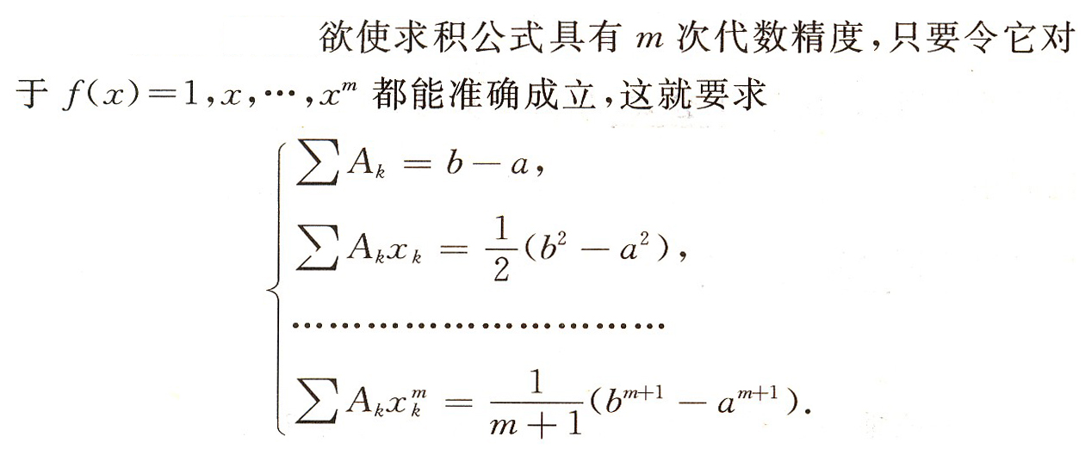

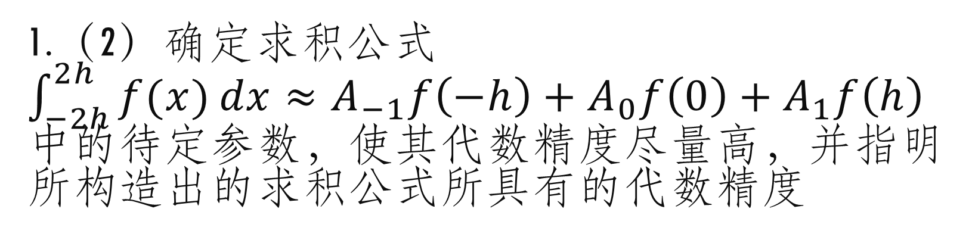
1.（2）确定求积公式 $\int_{−2h}^{2h}{f(x)}dx≈A_{−1}f\left(−h\right)+A_{0}f\left(0\right)+A_{1}f\left(h\right)$中的待定参数，使其代数精度尽量高，并指明所构造出的求积公式所具有的代数精度
尽量高是什么意思？把所有的变量都用来列方程
这个求积公式里有几个变量？3个（ $A_{−1},A_{0},A_{1}$），所以代数精度至少可以达到2

Slide 3
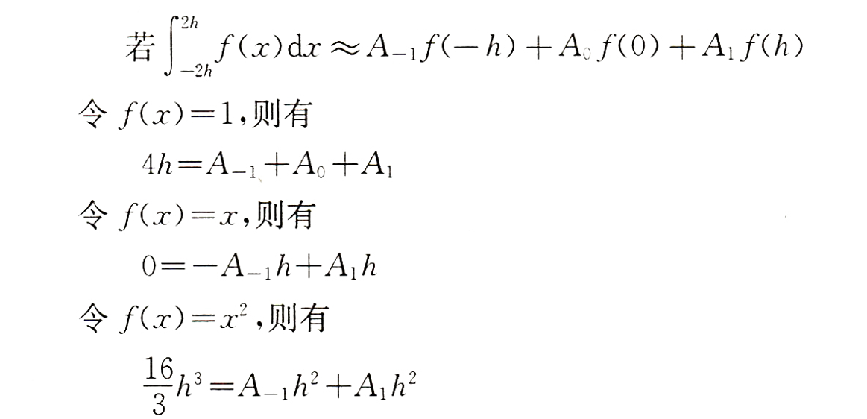
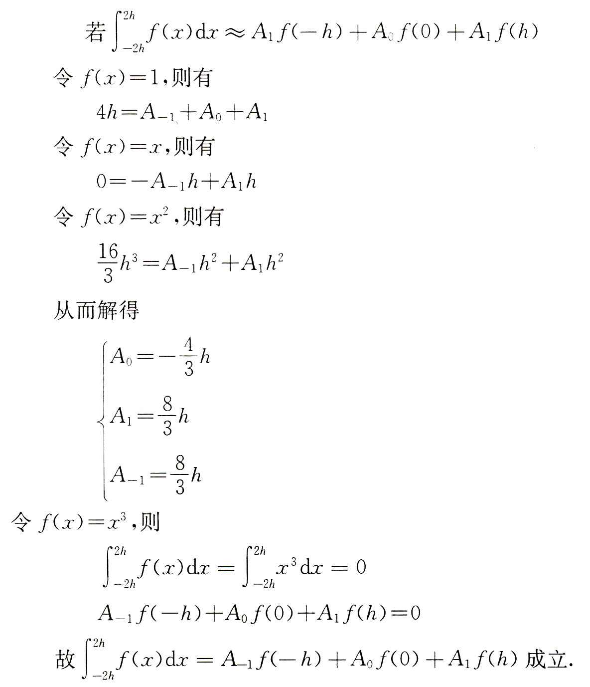
1.（2）确定求积公式 $\int_{−2h}^{2h}{f(x)}dx≈A_{−1}f\left(−h\right)+A_{0}f\left(0\right)+A_{1}f\left(h\right)$中的待定参数，使其代数精度尽量高，并指明所构造出的求积公式所具有的代数精度
此时只是确定了求积公式，并没有明确代数精度。

Slide 4
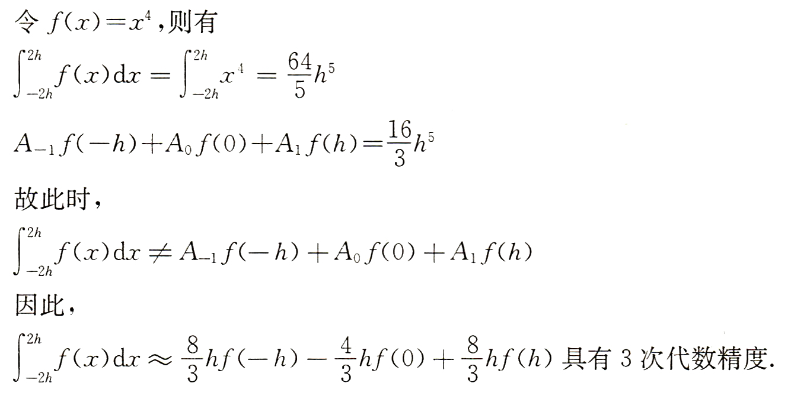
1.（2）确定求积公式 $\int_{−2h}^{2h}{f(x)}dx≈A_{−1}f\left(−h\right)+A_{0}f\left(0\right)+A_{1}f\left(h\right)$中的待定参数，使其代数精度尽量高，并指明所构造出的求积公式所具有的代数精度
验证一下可不可以达到3次？
可以，还是只能说代数精度至少为3
再验证一下可不可以达到4次？
不可以，才能确定代数精度是3

Slide 5
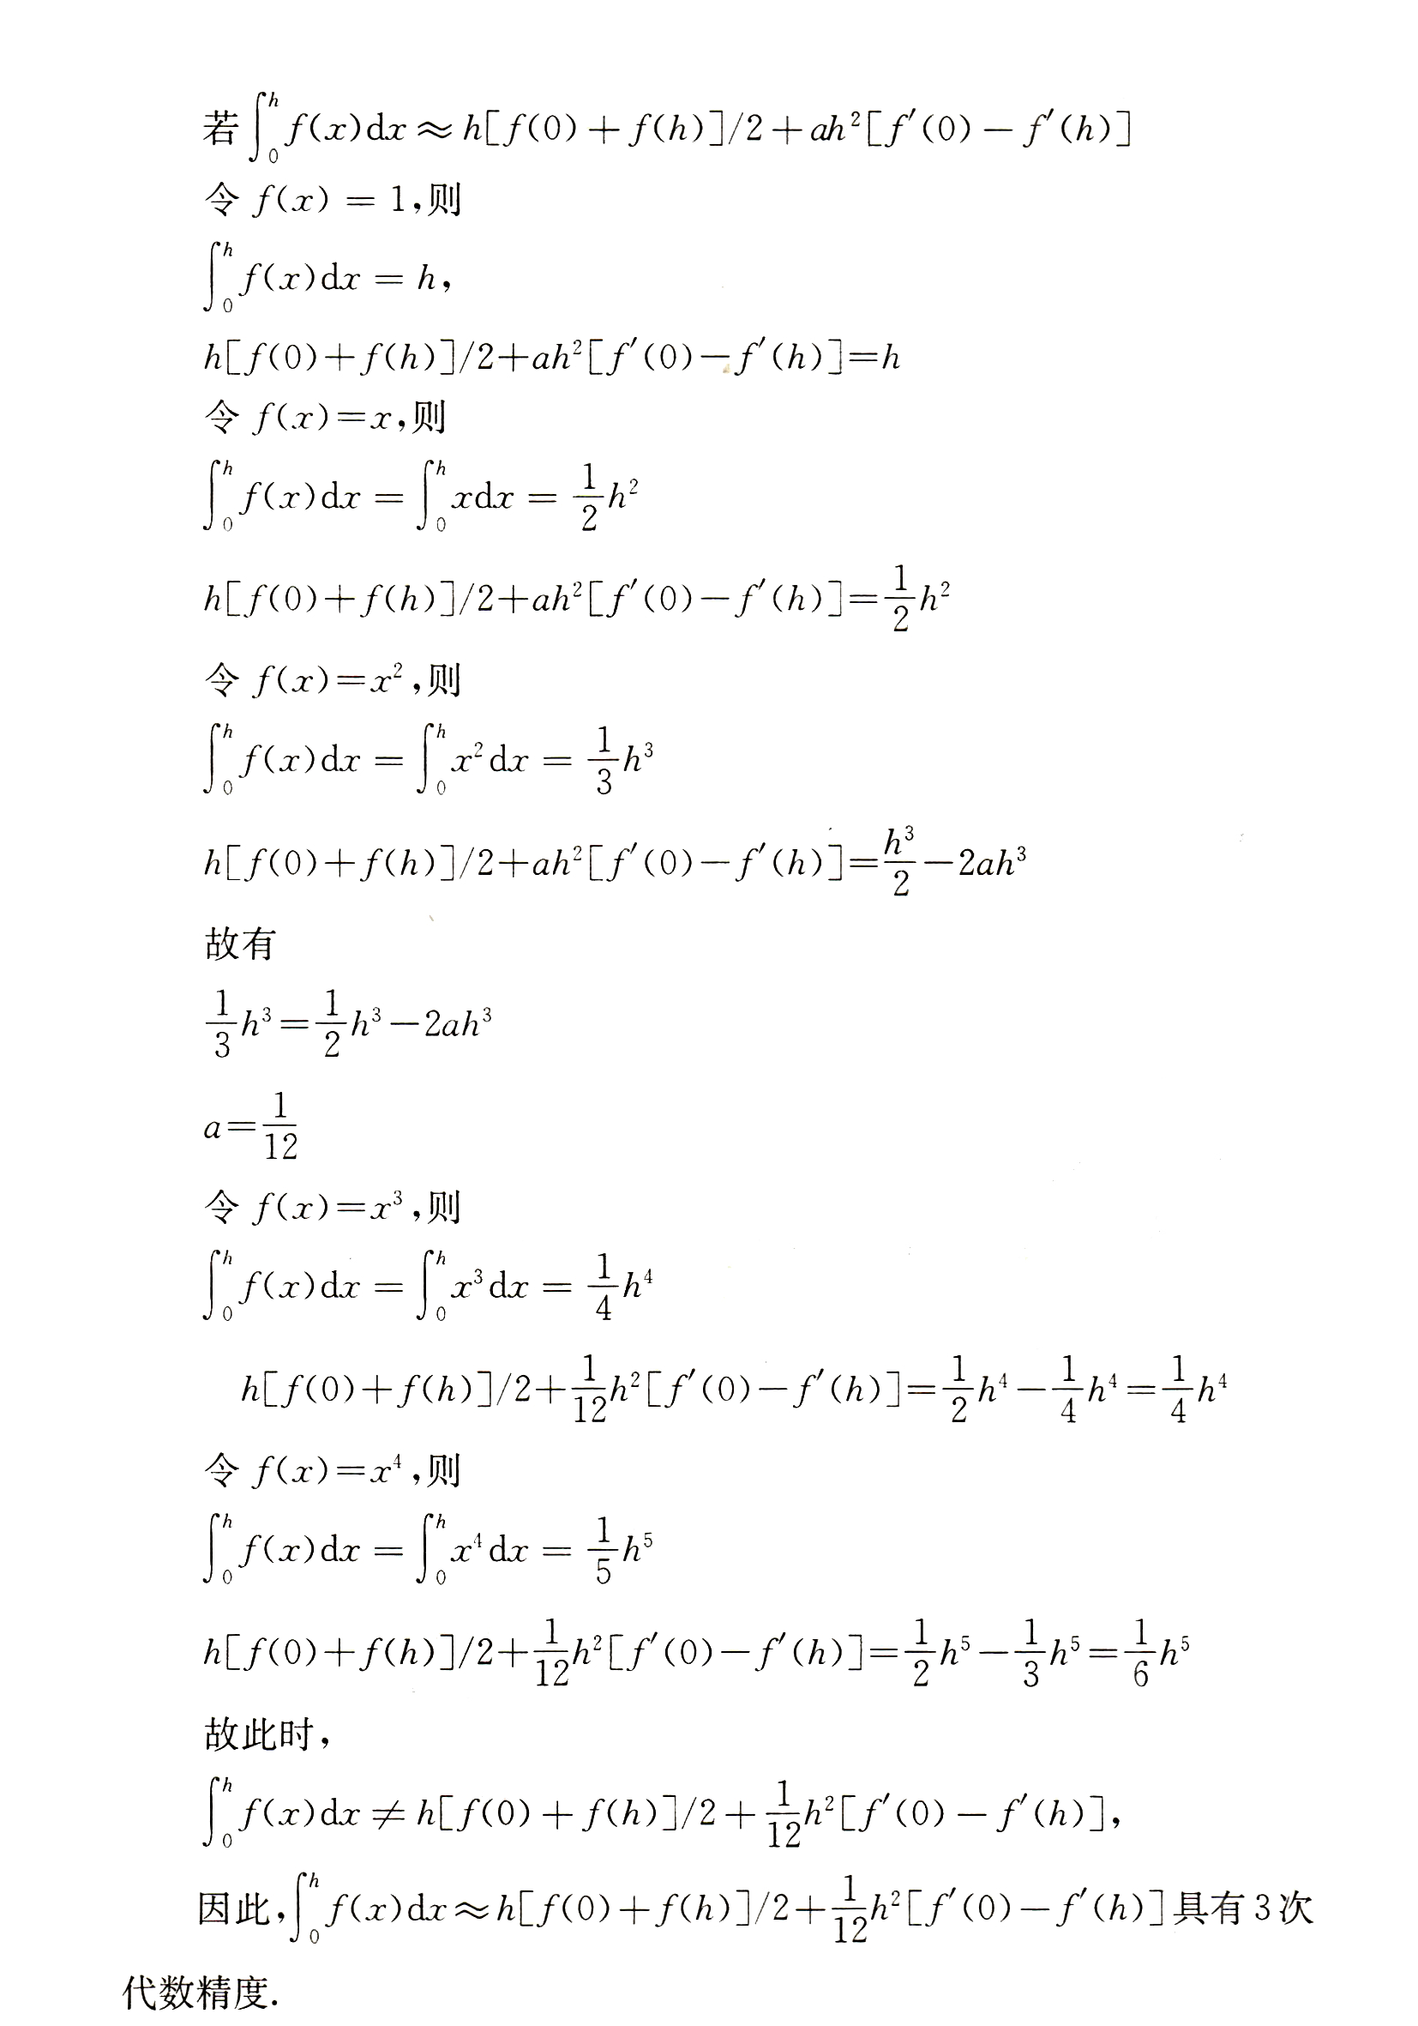

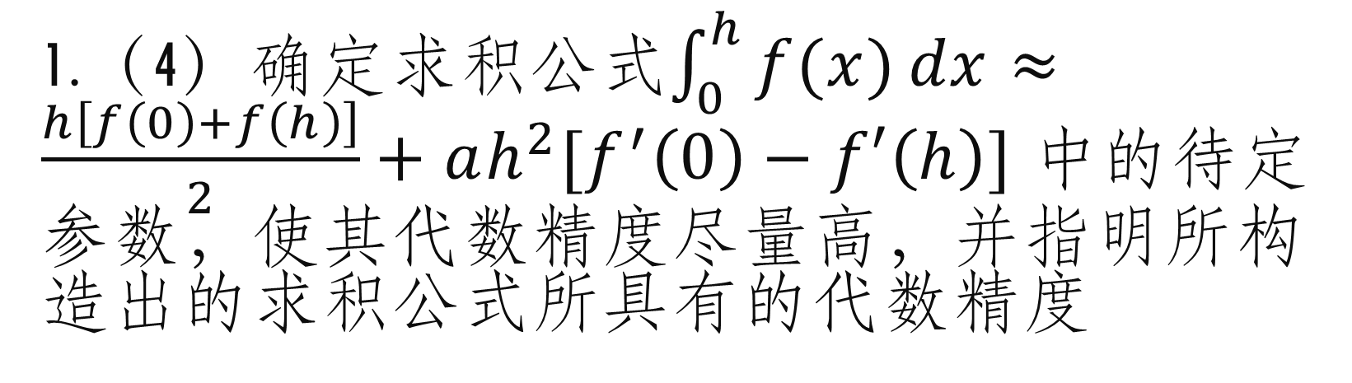
1.（4）确定求积公式$\int_{0}^{h}{f(x)}dx≈\frac{h\left[f\left(0\right)+f\left(h\right)\right]}{2}+ah^{2}[f^{′}\left(0\right)−f′\left(h\right)]$中的待定参数，使其代数精度尽量高，并指明所构造出的求积公式所具有的代数精度
套路一样，分别针对$f\left(x\right)=1,x,x^{2},⋯$列方程，比较特别的是当$f\left(x\right)=1和x$的时候跟唯一的参数$a$无关。
0次√
1次√

Slide 6

1.（4）确定求积公式$\int_{0}^{h}{f(x)}dx≈\frac{h\left[f\left(0\right)+f\left(h\right)\right]}{2}+ah^{2}[f^{′}\left(0\right)−f′\left(h\right)]$中的待定参数，使其代数精度尽量高，并指明所构造出的求积公式所具有的代数精度
再判断还能不能更高……
当$f\left(x\right)=x^{2}$时候才需要用到参数$a$
3次√
4次×
2次√

Slide 7


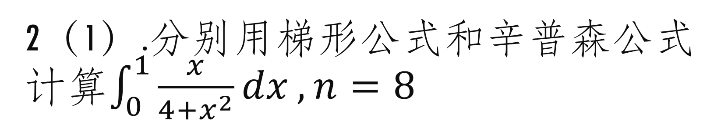


2（1）.分别用梯形公式和辛普森公式计算$\int_{0}^{1}{\frac{x}{4+x^{2}}dx},n=8$
题目交待得不清楚， $n=8$的意思是要用复化梯形公式和复化辛普森公式
$$在每个子区间[x_{k},x_{k+1}]上采用梯形公式，则可得 \\ 积分： \\ T_{n}=\frac{h}{2}\sum_{k=0}^{n−1}{[f(x_{k})+f(x_{k+1})]}=\frac{h}{2}[f(a)+2\sum_{k=1}^{n−1}{f(x_{k})}+f(b)]$$
$$在每个子区间[x_{k},x_{k+1}]上采用辛普森公式，则可得 \\ 积分： \\ S_{n}=\frac{h}{6}\sum_{k=0}^{n−1}{[f(x_{k})+4f(x_{k+1/2})+f(x_{k+1})]} \\ =\frac{h}{6}[f(a)+4\sum_{k=0}^{n−1}{f(x_{k+1/2})}+2\sum_{k=1}^{n−1}{f(x_{k})}+f(b)]$$

Slide 8
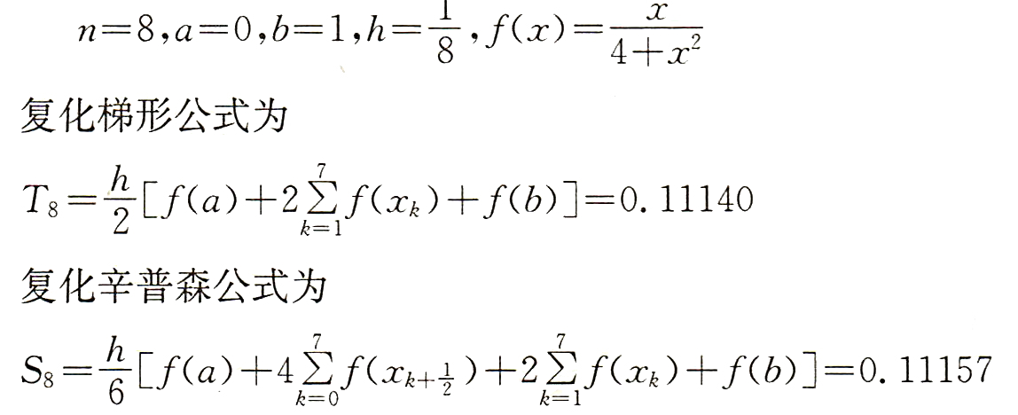
2（1）.分别用梯形公式和辛普森公式计算$\int_{0}^{1}{\frac{x}{4+x^{2}}dx},n=8$

Slide 9
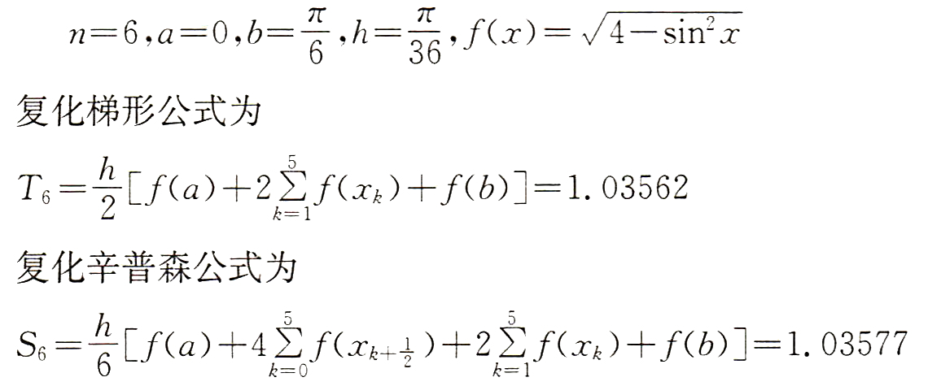
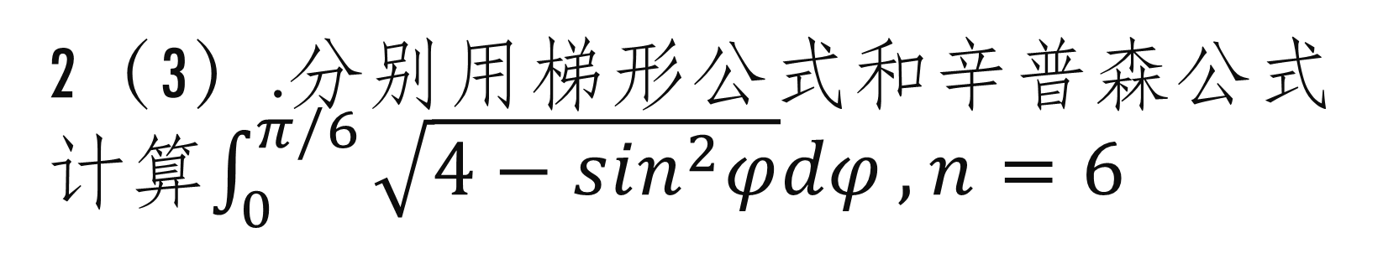
2（3）.分别用梯形公式和辛普森公式计算$\int_{0}^{π/6}{\sqrt{4−\sin^{2}φ}dφ},n=6$

Slide 10
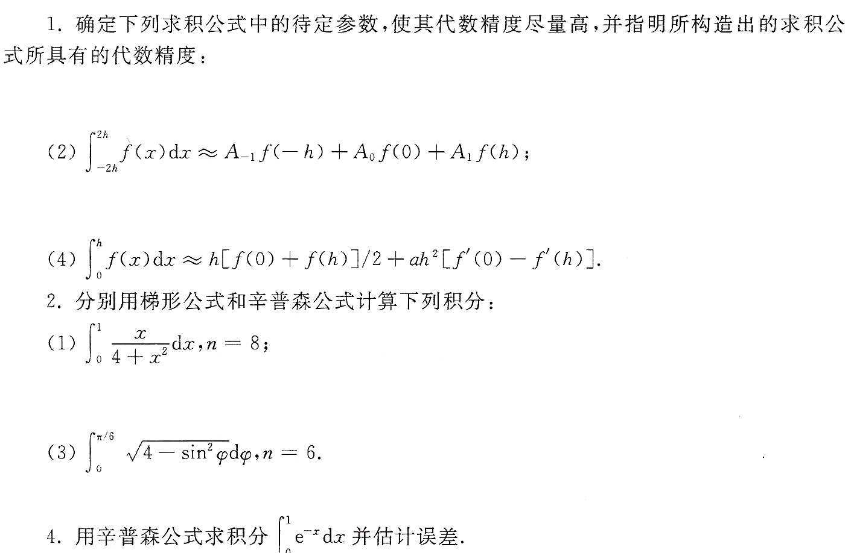
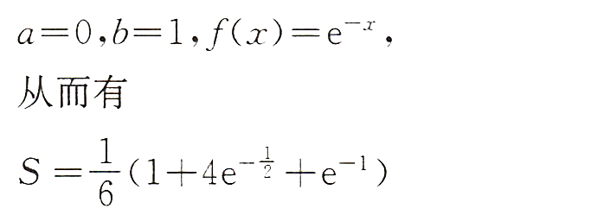
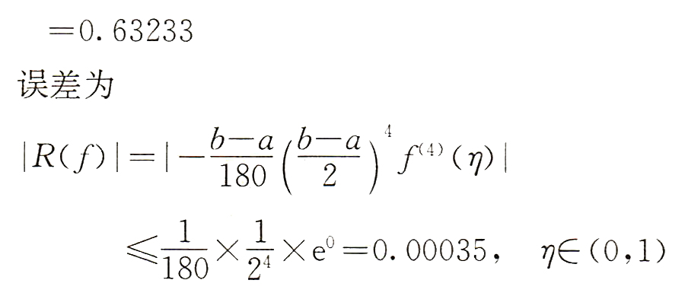
辛普森公式
余项

Slide 11
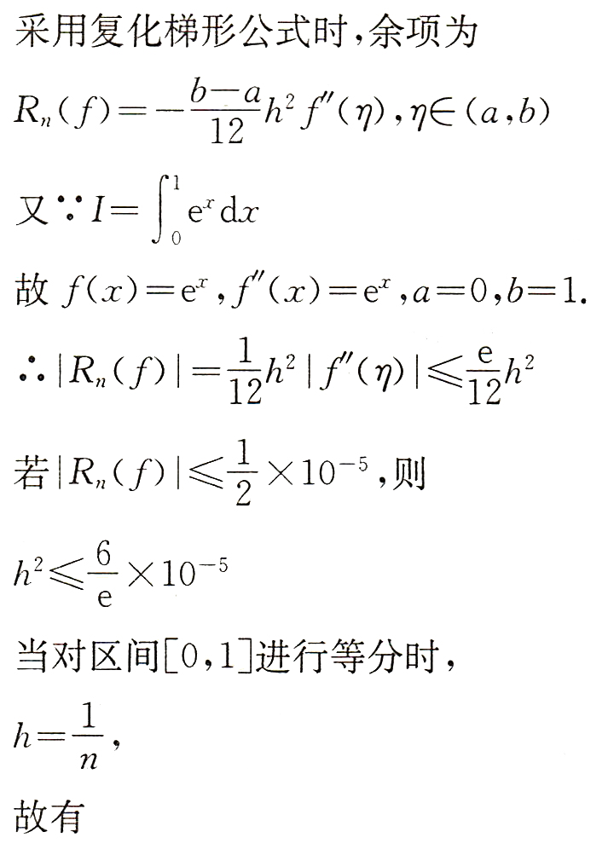
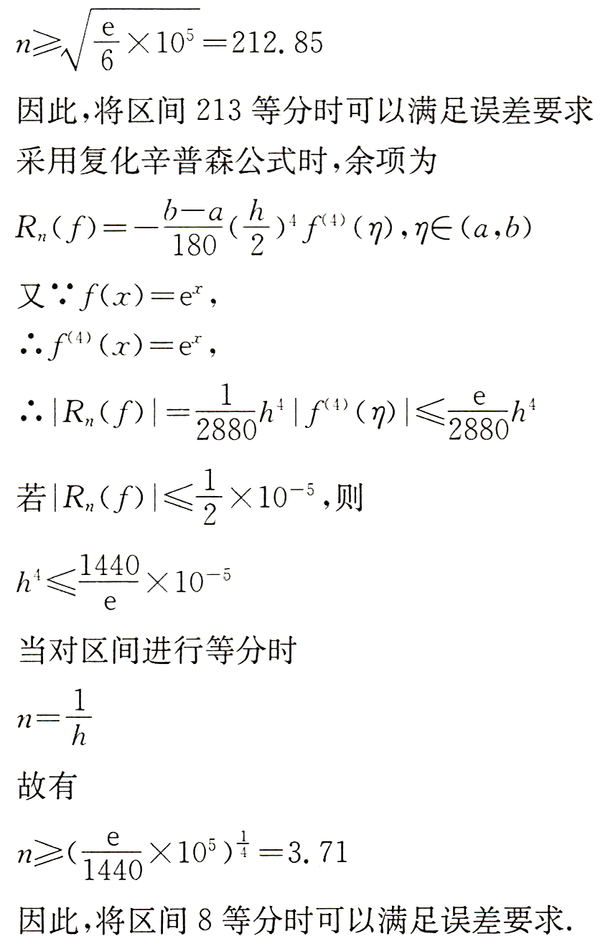
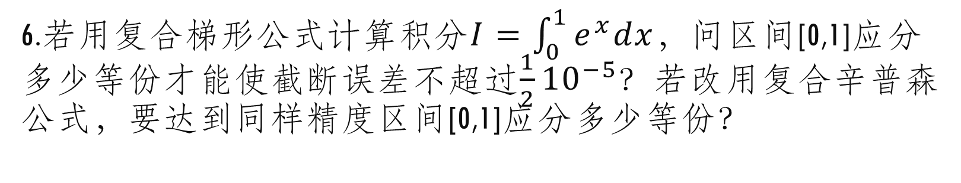
6.若用复合梯形公式计算积分$I=\int_{0}^{1}{e^{x}dx}$，问区间[0,1]应分多少等份才能使截断误差不超过$\frac{1}{2}{10}^{−5}？$若改用复合辛普森公式，要达到同样精度区间[0,1]应分多少等份？
4

Slide 12
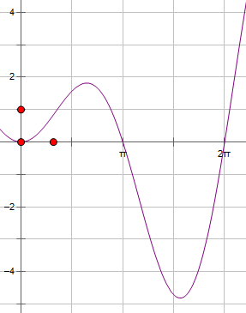

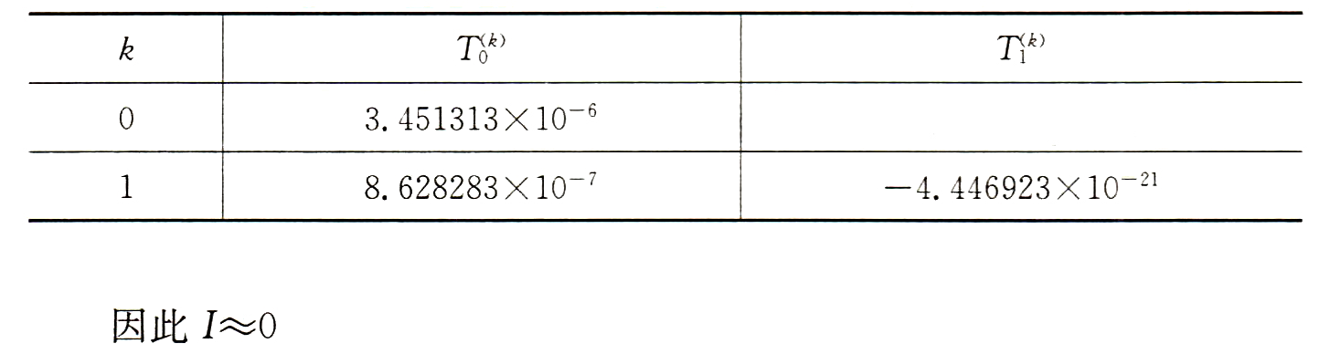
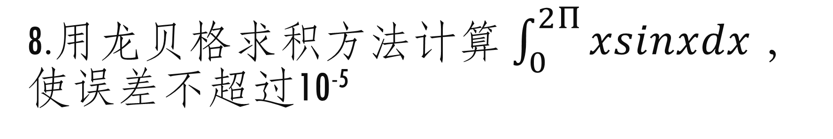
8.用龙贝格求积方法计算$\int_{0}^{2π}{xsinxdx}$，使误差不超过10⁻⁵
龙贝格求积分法就应该用计算机算，这里是个特例：
区间的两个端点函数值等于0，第一次梯形公式面积是0；
二分以后的中点函数值还是0，第二次梯形公式面积还是0；
做不下去……
真的要做得从2次二分之后作为起点

Slide 13
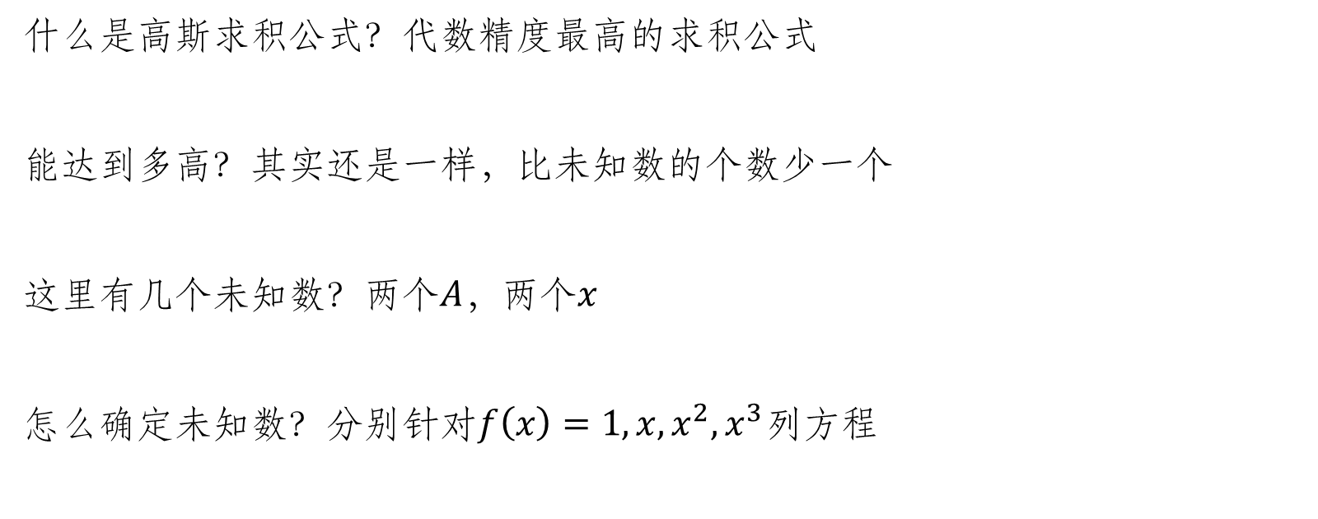
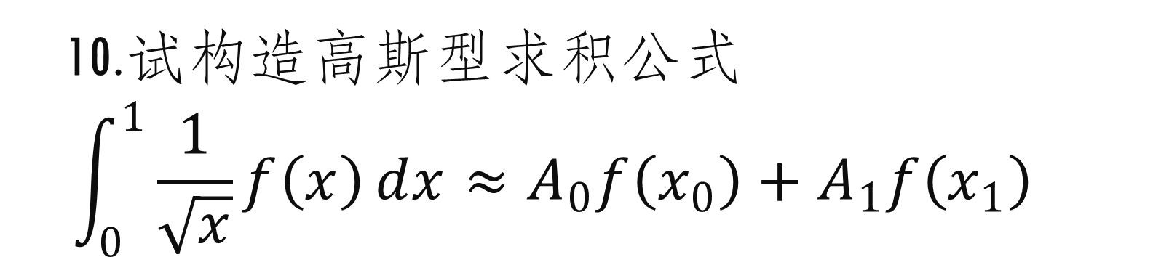
10.试构造高斯型求积公式 $$\int_{0}^{1}{\frac{1}{\sqrt{x}}f\left(x\right)}dx≈A_{0}f\left(x_{0}\right)+A_{1}f\left(x_{1}\right)$$
什么是高斯求积公式？代数精度最高的求积公式
能达到多高？其实还是一样，比未知数的个数少一个
这里有几个未知数？两个$A$，两个$x$
怎么确定未知数？分别针对$f\left(x\right)=1,x,x^{2},x^{3}$列方程

Slide 14
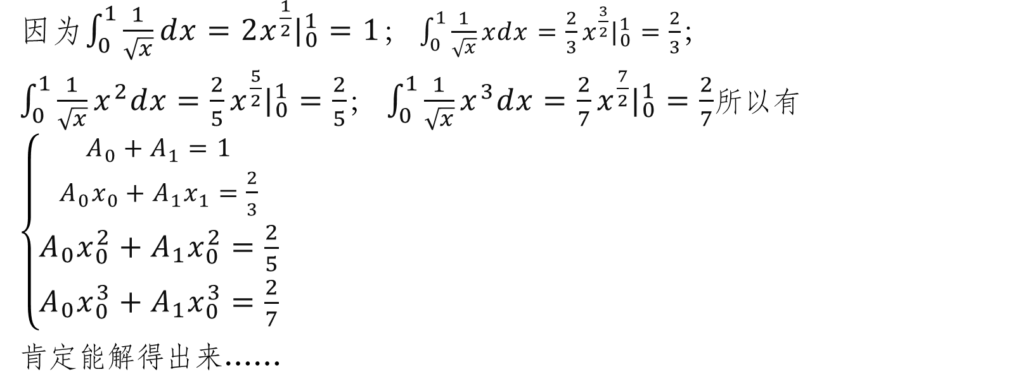
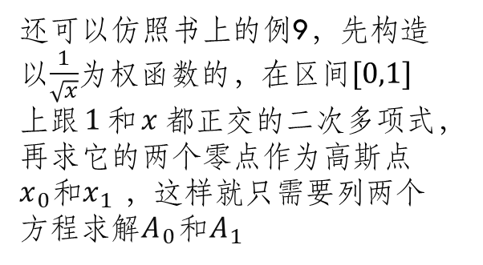
10.试构造高斯型求积公式 $$\int_{0}^{1}{\frac{1}{\sqrt{x}}f\left(x\right)}dx≈A_{0}f\left(x_{0}\right)+A_{1}f\left(x_{1}\right)$$
因为$\int_{0}^{1}{\frac{1}{\sqrt{x}}dx}={2x^{\frac{1}{2}}|}_{0}^{1}=1$； $\int_{0}^{1}{\frac{1}{\sqrt{x}}xdx}={\frac{2}{3}x^{\frac{3}{2}}|}_{0}^{1}=\frac{2}{3}$；
$\int_{0}^{1}{\frac{1}{\sqrt{x}}x^{2}dx}={\frac{2}{5}x^{\frac{5}{2}}|}_{0}^{1}=\frac{2}{5}$； $\int_{0}^{1}{\frac{1}{\sqrt{x}}x^{3}dx}={\frac{2}{7}x^{\frac{7}{2}}|}_{0}^{1}=\frac{2}{7}$所以有
$\left\{\begin{matrix}\begin{matrix}A_{0}+A_{1}=1 \\ A_{0}x_{0}+A_{1}x_{1}=\frac{2}{3}\end{matrix} \\ \begin{matrix}A_{0}x_{0}^{2}+A_{1}x_{0}^{2}=\frac{2}{5} \\ A_{0}x_{0}^{3}+A_{1}x_{0}^{3}=\frac{2}{7}\end{matrix}\end{matrix}\right.$
肯定能解得出来……
还可以仿照书上的例9，先构造以$\frac{1}{\sqrt{x}}$为权函数的，在区间$[0,1]$上跟$1$和$x$都正交的二次多项式，再求它的两个零点作为高斯点$x_{0}$和$x_{1}$，这样就只需要列两个方程求解$A_{0}和A_{1}$

Slide 15
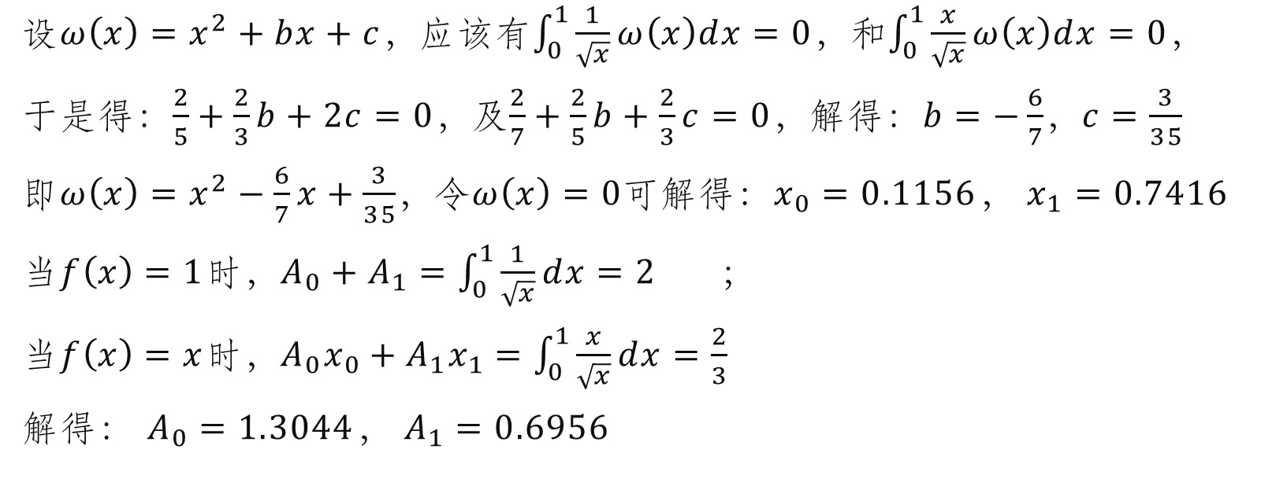
10.试构造高斯型求积公式 $$\int_{0}^{1}{\frac{1}{\sqrt{x}}f\left(x\right)}dx≈A_{0}f\left(x_{0}\right)+A_{1}f\left(x_{1}\right)$$
设$ω\left(x\right)=x^{2}+bx+c$，应该有$\int_{0}^{1}{\frac{1}{\sqrt{x}}ω\left(x\right)dx=0}$，和$\int_{0}^{1}{\frac{x}{\sqrt{x}}ω\left(x\right)dx=0}$，
于是得：$\frac{2}{5}+\frac{2}{3}b+2c=0$，及$\frac{2}{7}+\frac{2}{5}b+\frac{2}{3}c=0$，解得：$b=−\frac{6}{7}$，$c=\frac{3}{35}$
即$ω\left(x\right)=x^{2}−\frac{6}{7}x+\frac{3}{35}$，令$ω\left(x\right)=0$可解得：$x_{0}=0.1156$， $x_{1}=0.7416$
当$f\left(x\right)=1$时，$A_{0}+A_{1}=\int_{0}^{1}{\frac{1}{\sqrt{x}}dx=2}$ ；
当$f\left(x\right)=x$时，$A_{0}x_{0}+A_{1}x_{1}=\int_{0}^{1}{\frac{x}{\sqrt{x}}dx=\frac{2}{3}}$
解得： $A_{0}=1.3044$， $A_{1}=0.6956$

Slide 16
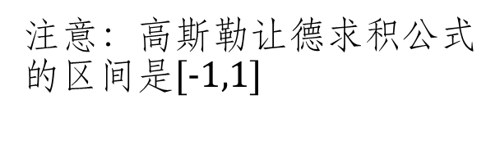
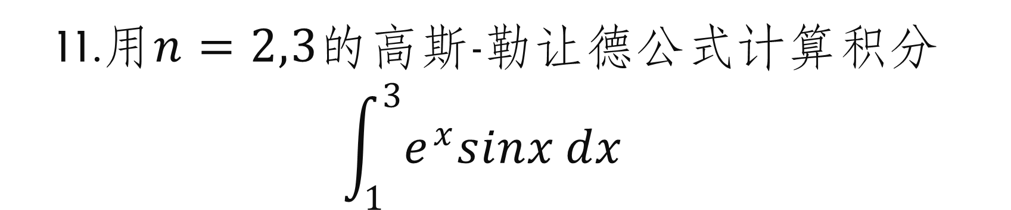
11.用$n=2,3$的高斯-勒让德公式计算积分 $$\int_{1}^{3}{e^{x}sinx}dx$$
n | x_{k} | A_{k}
0 | 0.000 | 2.000
1 | ±0.577 | 1.000
2 | ±0.775 0.000 | 0.556 0.889
3 | ±0.861 ±0.340 | 0.348 0.652
注意：高斯勒让德求积公式的区间是$[−1,1]$

Slide 17
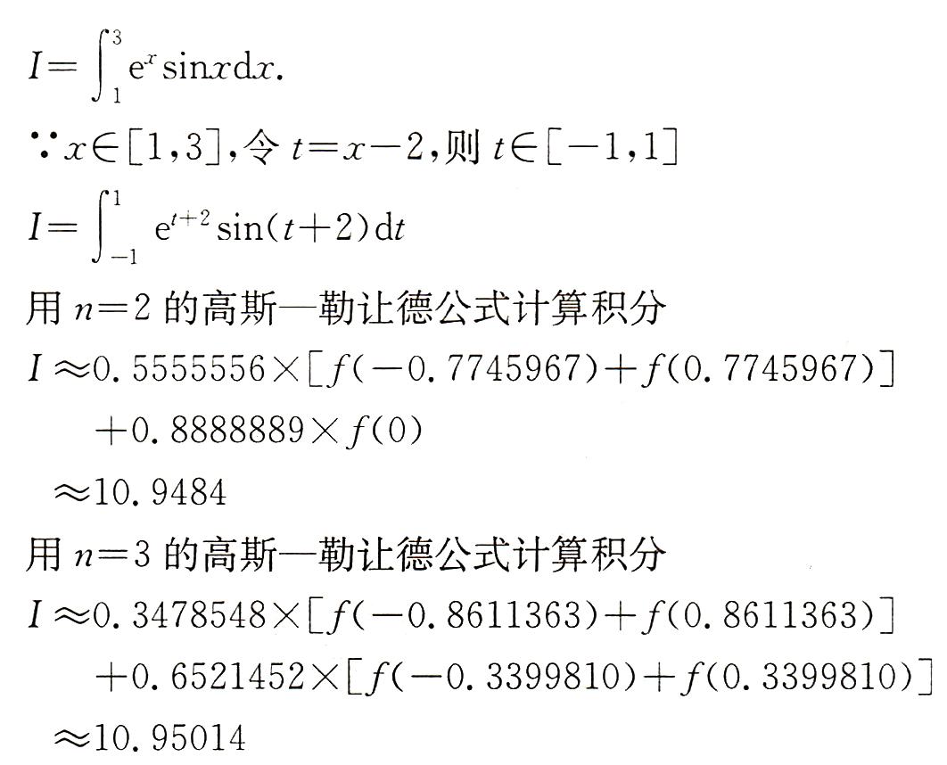
11.用$n=2,3$的高斯-勒让德公式计算积分 $$\int_{1}^{3}{e^{x}sinx}dx$$
n | x_{k} | A_{k}
0 | 0.000 | 2.000
1 | ±0.577 | 1.000
2 | ±0.775 0.000 | 0.556 0.889
3 | ±0.861 ±0.340 | 0.348 0.652

Slide 18
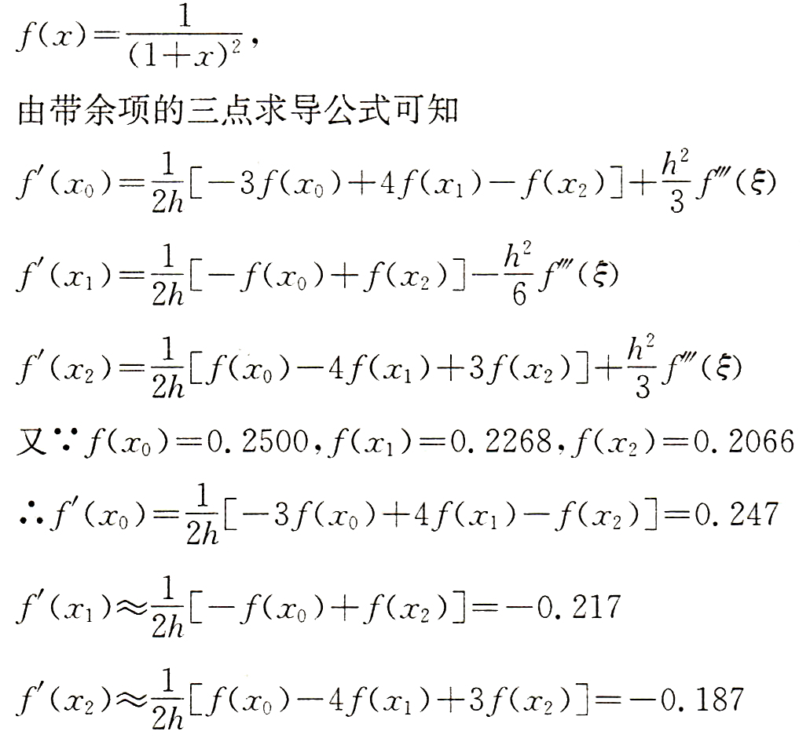
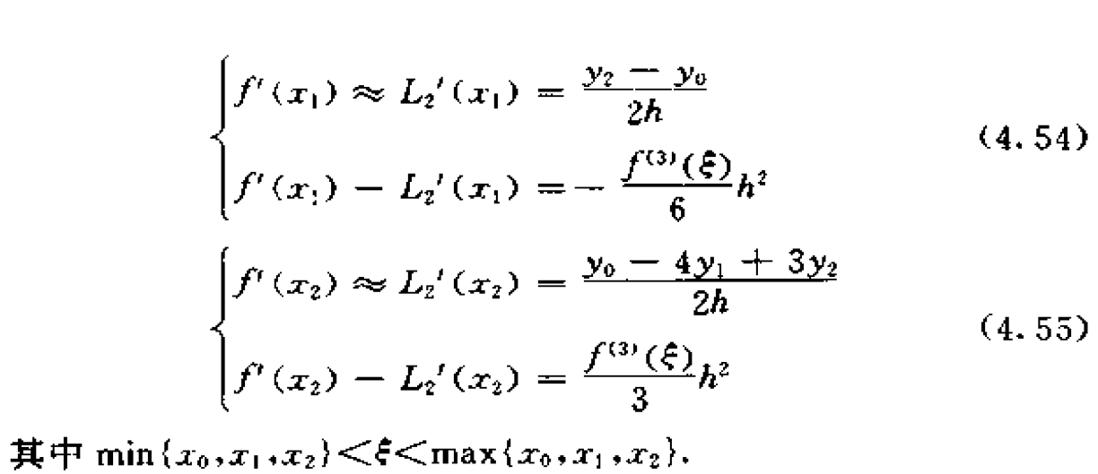
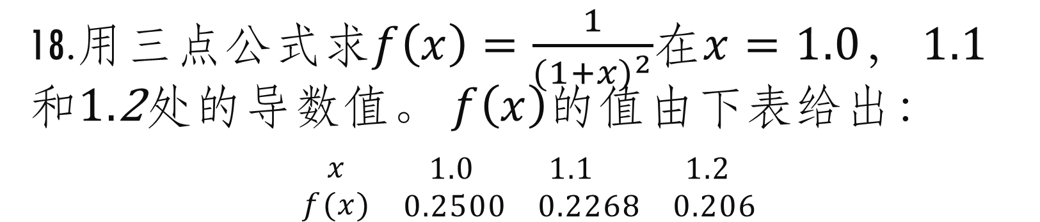
18.用三点公式求$f\left(x\right)=\frac{1}{{(1+x)}^{2}}$在$x=1.0$， $1.1$和$1.$2处的导数值。 $f\left(x\right)$的值由下表给出： $$\begin{matrix}x & \begin{matrix}1.0 & 1.1 & 1.2\end{matrix} \\ f(x) & \begin{matrix}0.2500 & 0.2268 & 0.206\end{matrix}\end{matrix}$$

